Slide 1
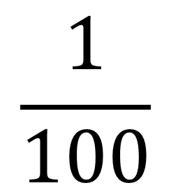
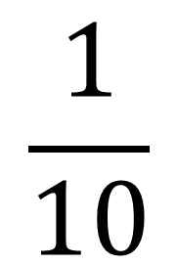
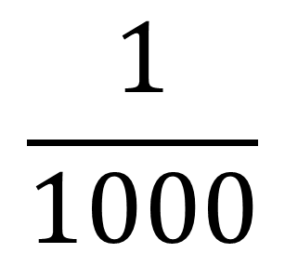
Desetinný zlomek
je zlomek se jmenovatelem 10, 100, 1000,atd.
$$\frac{1}{10}$$
$$\frac{1}{100}$$
$$\frac{1}{1000}$$
Každý desetinný zlomek můžeme zapsat jako desetinné číslo.
0,1 0,01 0,001

Slide 2
Desetinné číslo má celou část a desetinnou část, které jsou od sebe odděleny desetinnou čárkou.
CELÁ ČÁST
2,35
DESETINNÁ ČÁST
DESETINNÁ ČÁRKA

Slide 3
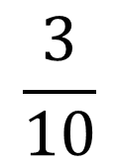
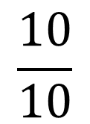
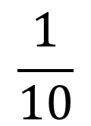
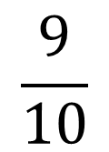
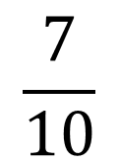
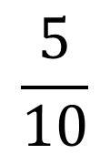
$$\frac{1}{10}$$
$$\frac{3}{10}$$
$$\frac{5}{10}$$
$$\frac{7}{10}$$
$$\frac{9}{10}$$
$$\frac{10}{10}$$
0,1
0,3
0,5
0,7
0,9
1

Slide 4
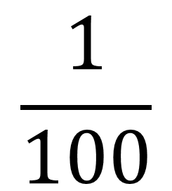
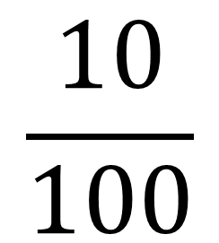
$$\frac{1}{100}$$
$$\frac{10}{100}$$
0,01
0,10

Slide 5
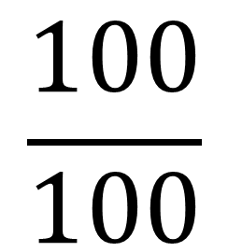
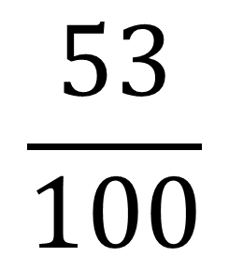
$$\frac{53}{100}$$
$$\frac{100}{100}$$
0,53
1

Slide 6
Desetinné číslo
1,234….
tisíciny
setiny
desetiny

Slide 7
Desetinné číslo, které má v zápisu za desetinnou čárkou pouze desetiny, má jedno desetinné místo.
0,1
25,6
132,7
Desetinné číslo, které má v zápisu za desetinnou čárkou i setiny, má dvě desetinná místa.
0,04
0,26
13,07

